Slide 1
Деловая игра: AgroTech
EvoFood
Выполнили:
Кабалык Андрей
Степанов Егор
Буреев Фёдор
Болорболд Аригуун

Slide 2
Модели по Гассману
Использование по максимуму (ноу-хау компании - технология измельчения и сушки фруктов и овощей используется самой компанией и предоставляется другим в качестве услуг)
Электронная коммерция (оптовый интернет-магазин)
Провайдер решений (эксклюзив в области переработки)

Slide 3
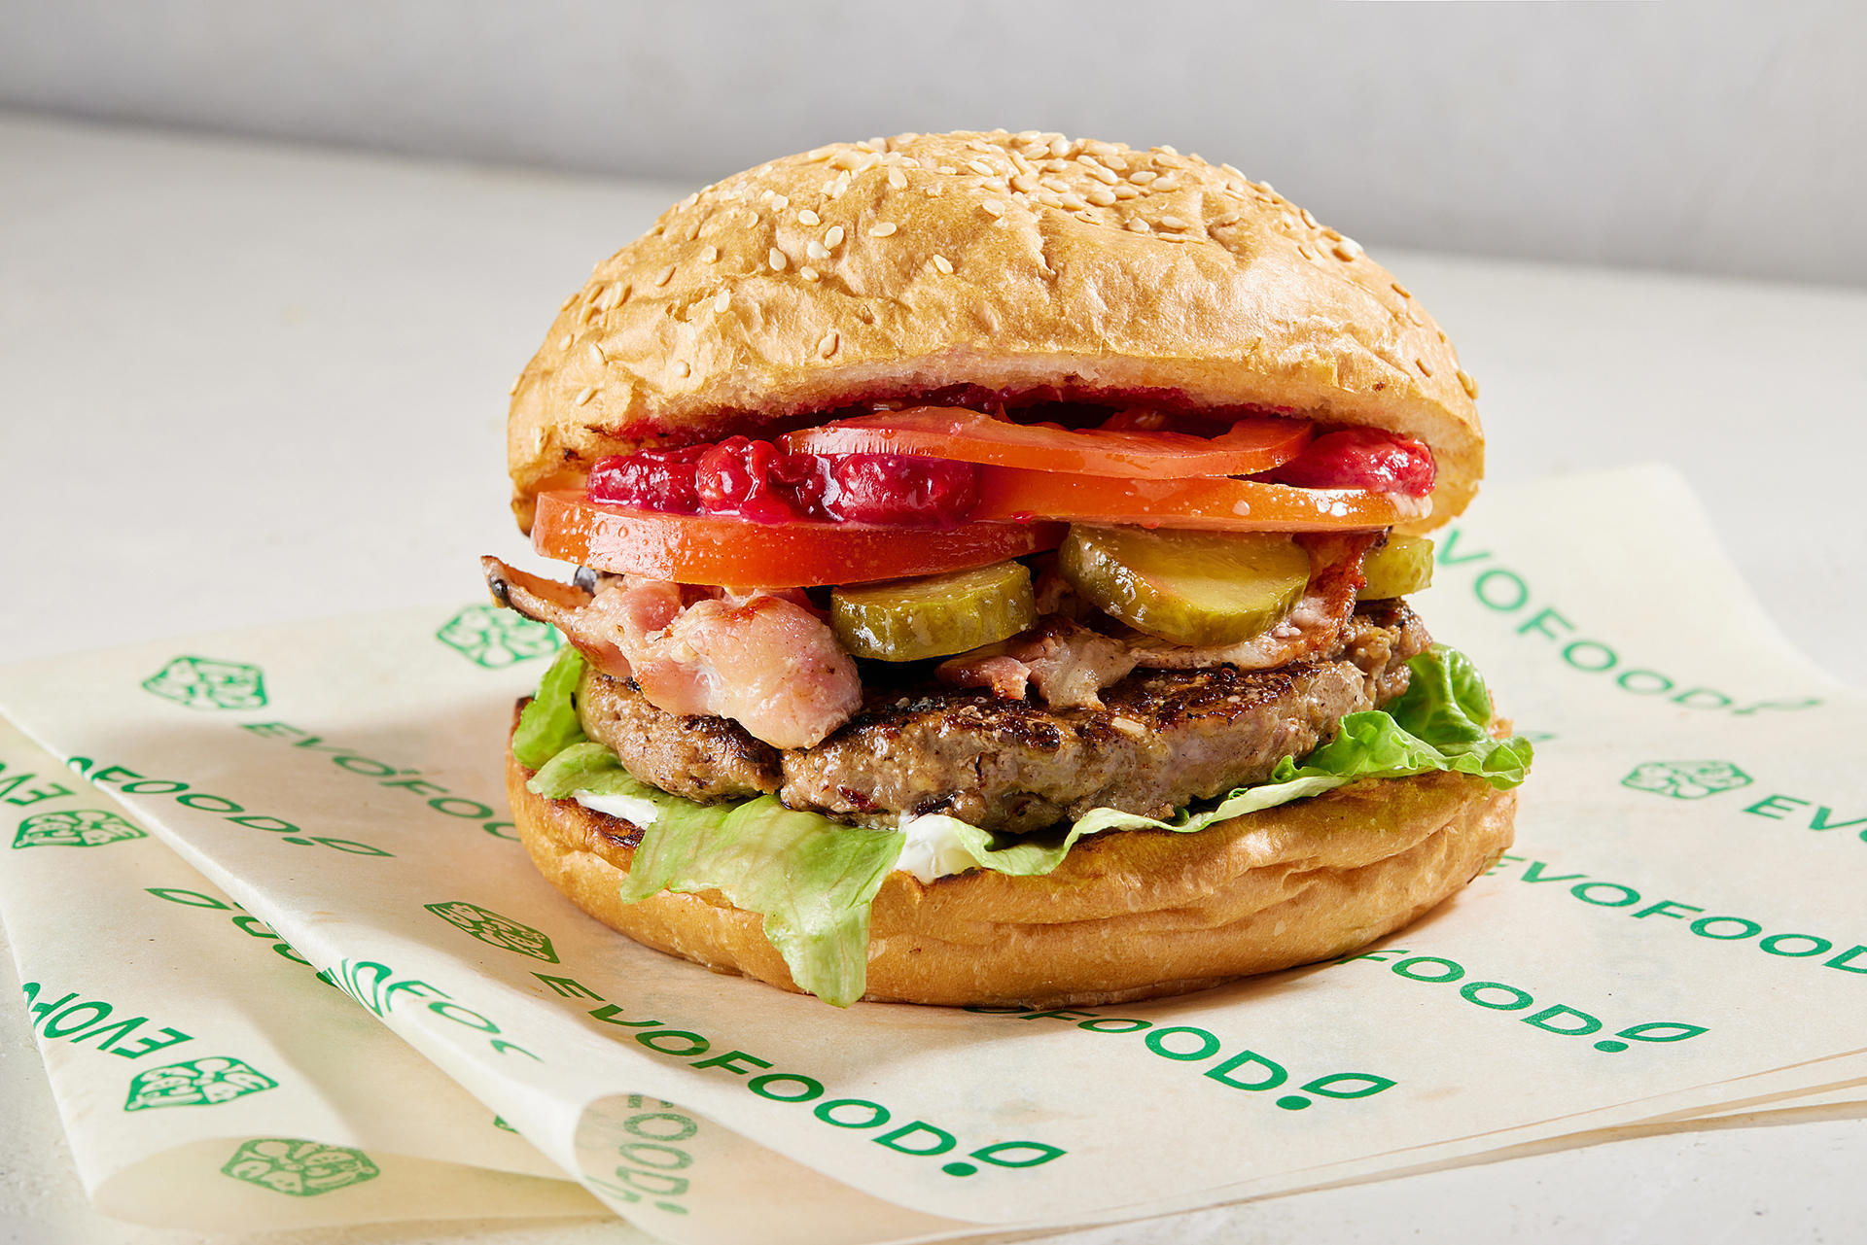
Предоставляемая ценность
Продукция Evofood применяется в производстве спортивного и функционального питания, БАДов, детского питания, пищевой промышленности. В качестве обогащения продукции натуральными витаминами, микронутриентами, пищевыми волокнами.

Slide 4
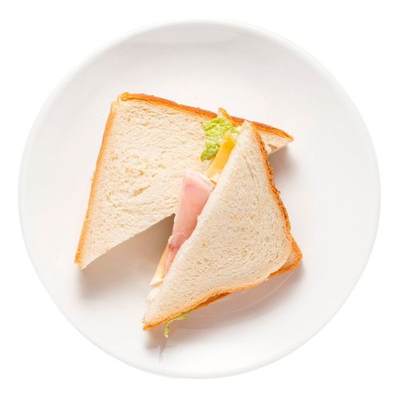
Взаимоотношения с клиентами
Устанавливается через сайт, телефон горячей линии. Также у них есть офис в Перми. Проводятся выставки и конференции.

Slide 5

Ключевые ресурсы >
Evofood использует отечественное сырье, выращенное в экологически чистых районах. Также сюда можно отнести персонал, работающий на производстве.

Slide 6
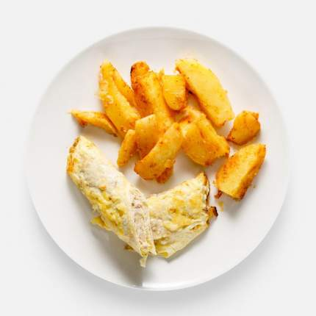
Каналы сбыта
На сайте стартапа существует отповый магазин пищевых добавок для компаний с минимальным заказом от 20кг порошка.

Slide 7


Ключевые виды деятельности
Пищевая промышленность. Специализация: прочие виды переработки и консервирования фруктов и овощей; производство растительных протеинов и порошков ультратонкого помола из растительных культур, использует технологию совмещения процессов сушки, измельчения и сепарации.

Slide 8

Ключевые партнеры
Партнерами стартапа являются такие крупные копании, как: Сколоково, ВкусВилл, СоюзСнаб, tianDe, NL International, Национальная техническая инициатива и другие.

Slide 9

Клиенты
> 350 пищевых производств;
> 60 брендов ЗОЖ, более 35 брендов спортивного питания.

Slide 10

Издержки
Зарплаты сотрудникам производства, затраты на сырье для производства пищевых добавок и порошков, реклама.

Slide 11

Доходы
Инвестиции и гранты, доходы с продаж пищевых добавок и порошков, предоставление услуг по измельчению, разделению и сушке сырья.

